Slide 1

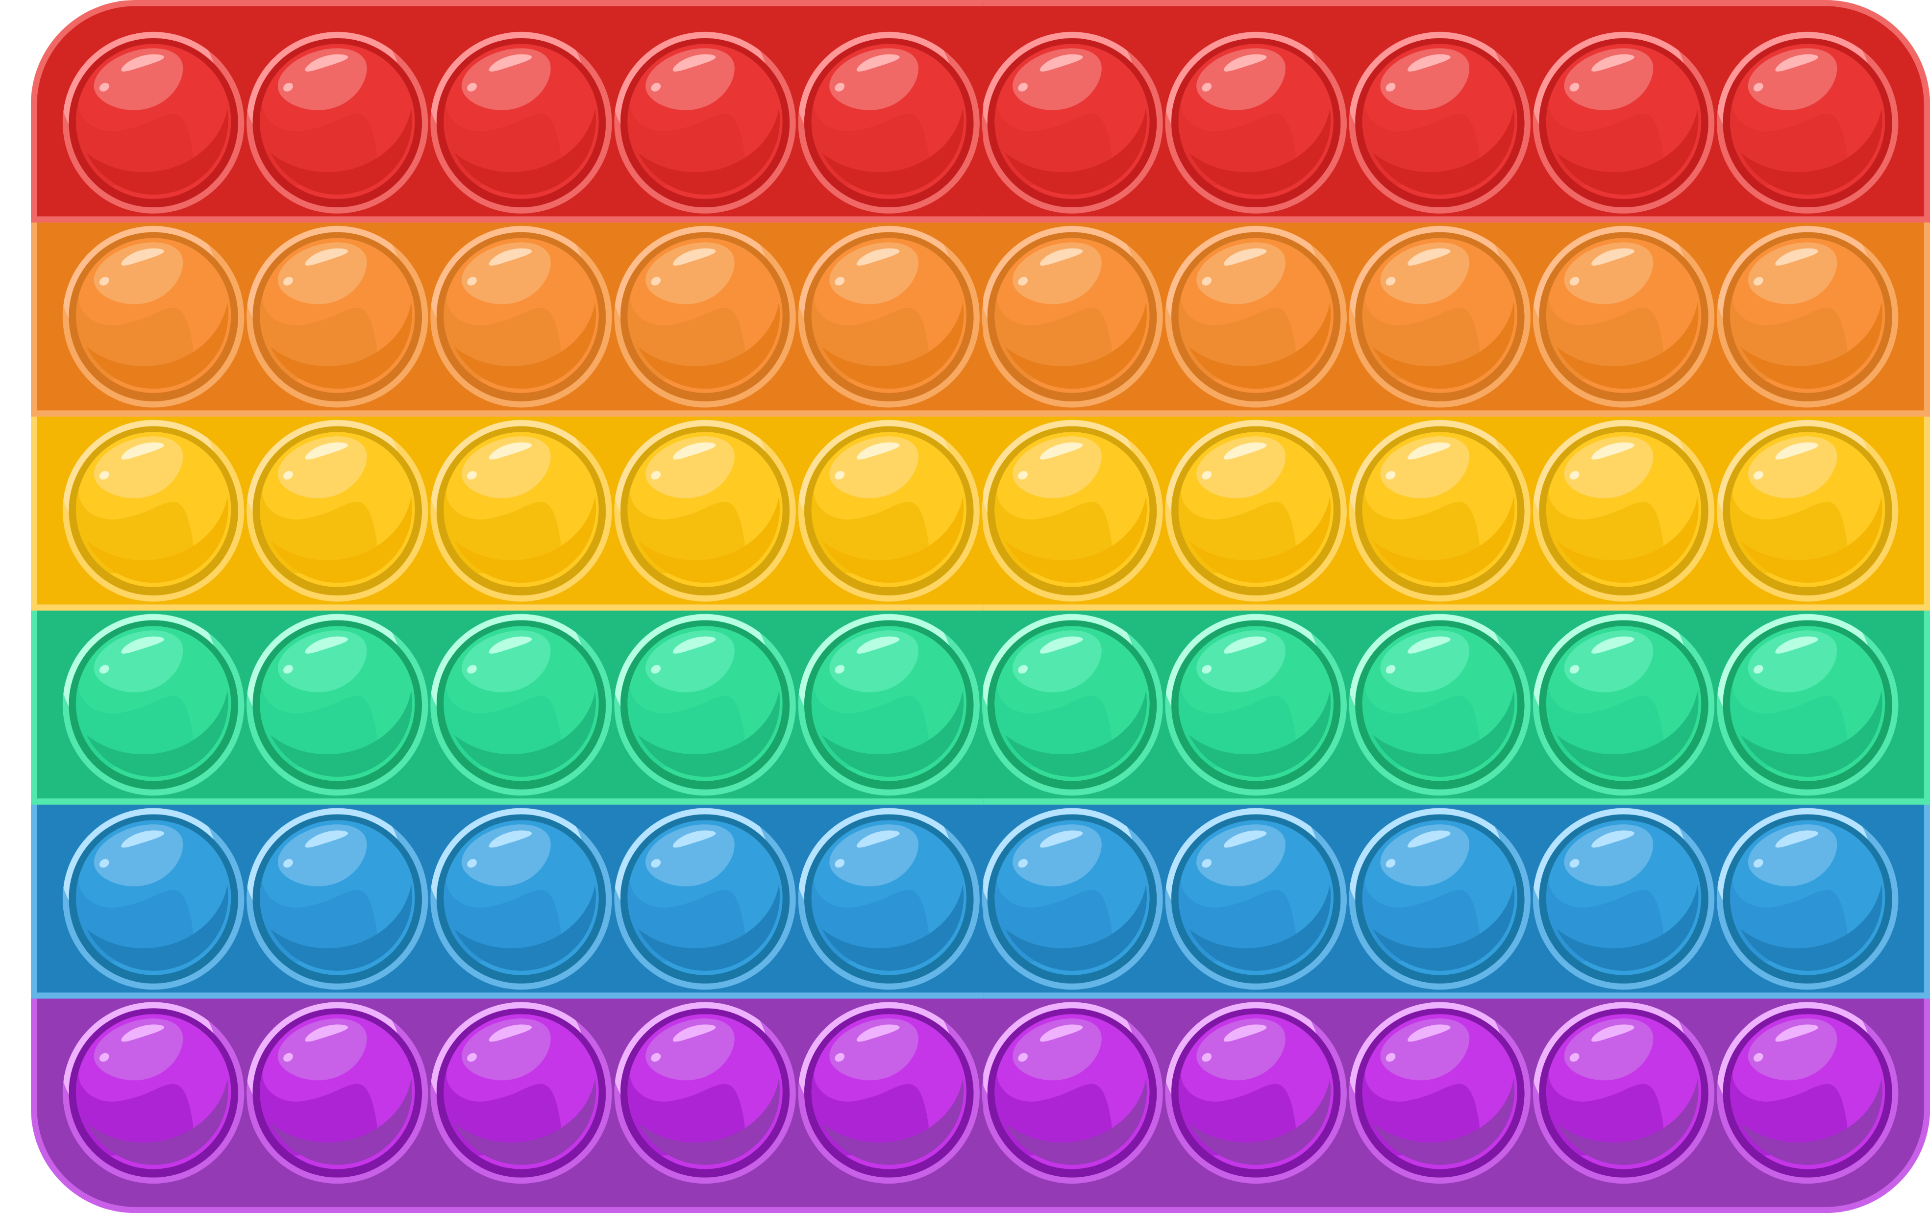


О
Б
Р
Ч
С
Ф
А
Р
Ш
А
Р
Т
О
В
А
Р
И
Ш
М
А
ТОВАРИШ
А
С
Р
З
Р
Д
У
Ш
Д
Т
ФАРШ
М
У
К
В
І
Р
Ш
Д
А
Ш
ДУШ
Г
Л
А
Г
У
А
Ш
Т
В
О
ГУАШ
Н
О
Ч
И
Т
А
Є
Ш
О
Р
ЧИТАЄШ
ВІРШ
Notes:
Можна спочатку пограти у гру «Асоціативний кущ» , а вже потім читати слова навпаки.

